Slide 1
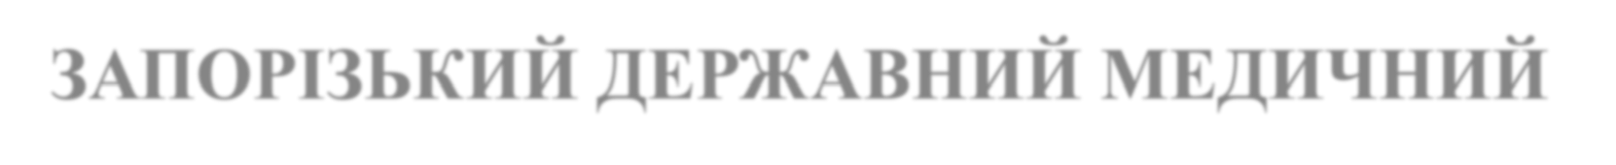
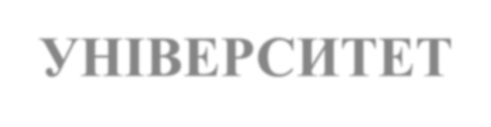


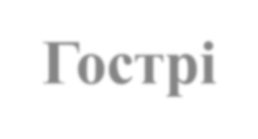
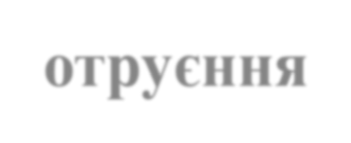

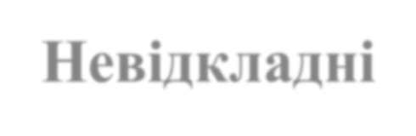
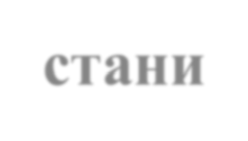
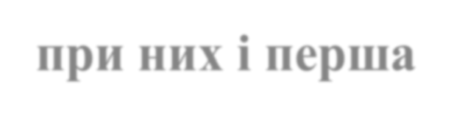
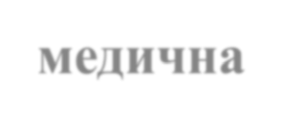
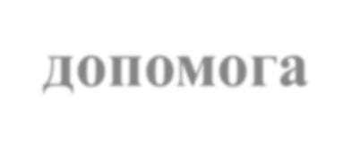

Державний університет
«Житомирська політехніка»
ТЕМА ЛЕКЦІЇ
«Гострі отруєння.
Невідкладні стани при них і перша медична допомога»

Slide 2
ПЛАН ЛЕКЦІЇ
1.Шкідливі речовини. Поняття. Класифікація шкідливих речовин.
2.Отруєння. Поняття та класифікація.
3.Діагностика отруєння та його симптоми.
4.Особливості невідкладної медичної допомоги при отруєннях.
5. Клініка різноманітних отруєнь та перша медична допомога при них.

Slide 3
1.
Шкідливі речовини. Поняття.
Класифікація шкідливих речовин.

Slide 4
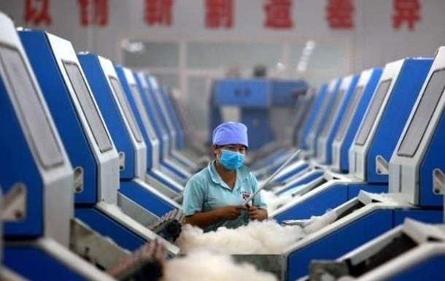
У ПРОЦЕСІ ЖИТТЄДІЯЛЬНОСТІ ЛЮДИНА ПОСТІЙНО СТИКАЄТЬСЯ З ВЕЛИКОЮ КІЛЬКІСТЮ ШКІДЛИВИХ РЕЧОВИН,
Шкідливі речовини викликають
Різні види захворювання
Розлади здоров’я
Травматизм ( у процесі контакту або через певний проміжок часу)

Slide 5
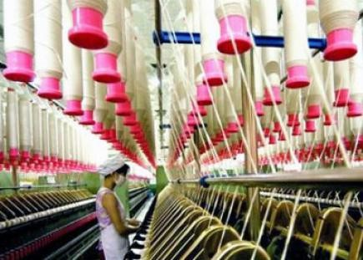
ШКІДЛИВІ РЕЧОВИНИ
Речовини , які при контакті з організмом людини можуть викликати
Травми
Захворювання
Відхилення у стані здоров’я

Slide 6
КЛАСИФІКАЦІЯ РЕЧОВИН В ЗАЛЕЖНОСТІ ВІД ПРАКТИЧНОГО ВИКОРИСТАННЯ
•
Промислові отрути: використовуються у виробництві (органічні розчинники, барвники) і є джерелом небезпеки гострих і хронічних інтоксикацій при порушенні правил техніки безпеки (ртуть, свинець, ароматичні сполуки…);
Отрутохімікати: використовуються у сільському господарстві для боротьби з бур’янами, гризунами, комахами (гербіциди, пестициди, інсектициди);
Лікарські препарати;
Побутові хімічні речовини: які використовуються у якості харчових добавок, засобів санітарії, особистої гігієни, косметичних засобів;
Біологічні отрути: рослинні та тваринні, які містяться у рослинах і грибах, тваринах і комахах;
Отруйні речовини: зарин, іприт, фосген та ін.

Slide 7
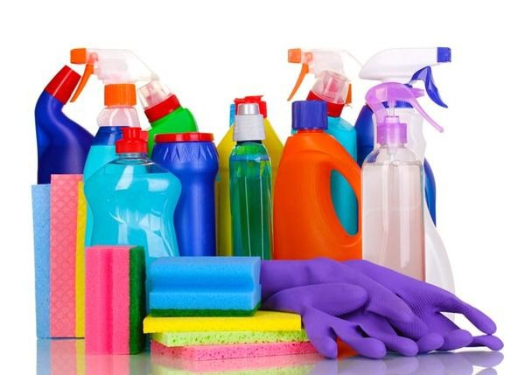
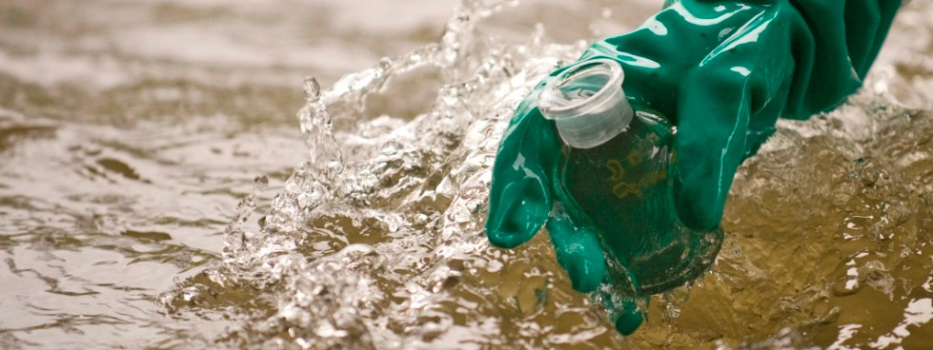
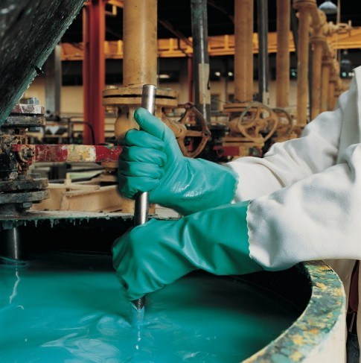
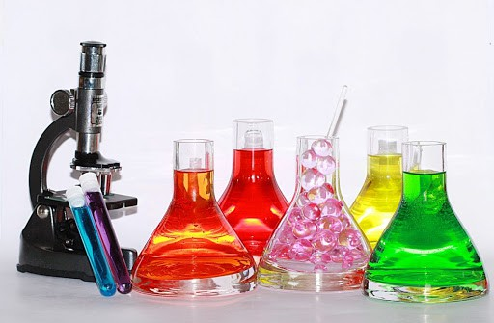
ШЛЯХИ ПРОНИКНЕННЯ ШКІДЛИВИХ РЕЧОВИН В ОРГАНІЗМ ЛЮДИНИ
Органи дихання;
Шкіра; Рани;
Шлунково-кишковий тракт;

Slide 8
ВПЛИВ ШКІДЛИВИХ РЕЧОВИН НА ОРГАНІЗМ ЛЮДИНИ
Залежить
кількості речовини, що потрапила в нього;
токсичності;
тривалості надходження; механізму взаємодії; статі;
віку;
індивідуальних особливостей організму;
метеорологічних умов навколишнього середовища;
хімічної структури;
фізичних властивостей речовини;

Slide 9
ТОКСИЧНІСТЬ - ЦЕ СТУПІНЬ ФІЗІОЛОГІЧНОЇ АКТИВНОСТІ ШКІДЛИВОЇ РЕЧОВИНИ.
Фізіологічну активність шкідливих речовин вивчає наука токсикологія, яка є однією з галузей медицини.
Токсикологія
називає шкідливими такі речовини, які в умовах різної діяльності людини можуть викликати погіршення здоров’я або смерть.

Slide 10
2.Отруєння. Поняття та класифікація.
•

Slide 11
ОТРУЄННЯ
Гострі
Хронічні отруєння

Slide 12
ГОСТРІ ОТРУЄННЯ
характеризуються короткочасною дією відносно великої кількості шкідливих речовин і яскравим проявом безпосередньо в момент дії через невеликий проміжок часу

Slide 13
ХРОНІЧНІ ОТРУЄННЯ
Виникають при тривалій дії шкідливих речовин, що проникають в організм у відносно невеликій кількості

Slide 14
ЗАЛЕЖНО ВІД ХАРАКТЕРУ ДІЇ НА ОРГАНІЗМ ЛЮДИНИ
Загальнотоксичні
Подразнюючі
Мутагенні
Канцерогенні
Задушливої дії
Ті, що впливають на репродуктивну функцію
Сенсибілізатори

Slide 15
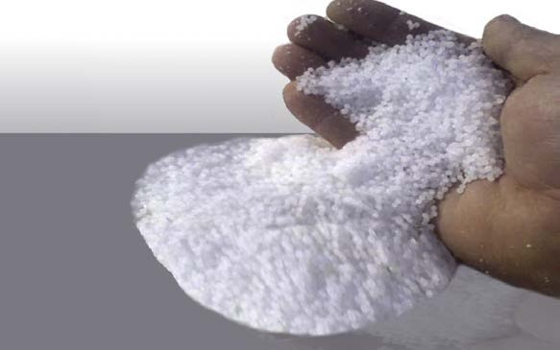
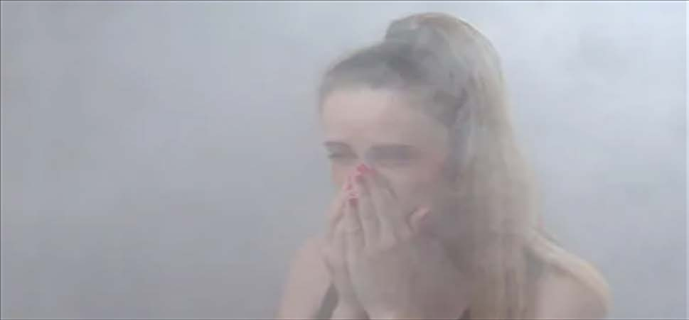
ЗАГАЛЬНІ ТОКСИЧНІ РЕЧОВИНИ
Це речовини, що викликають отруєння усього організму людини або впливають на його окремі системи (кровотворення, ЦНС).
Ці речовини можуть викликати патологічні зміни певних органів
(нирки, печінка)
Речовини загально-токсичні
Чадний газ
Селітра
Концентровані розчини кислот, лугів
тощо.

Slide 16
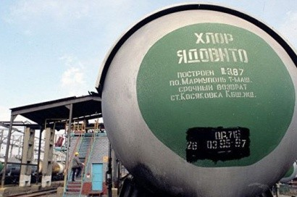
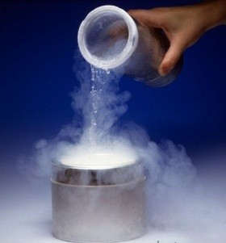
ПОДРАЗНЮЮЧІ РЕЧОВИНИ
Викликають подразнення слизових оболонок, дихальних шляхів, очей, легень, шкіри
Хлорацетофенон
Хлор Фтор
Азотомісткі сполуки

Slide 17
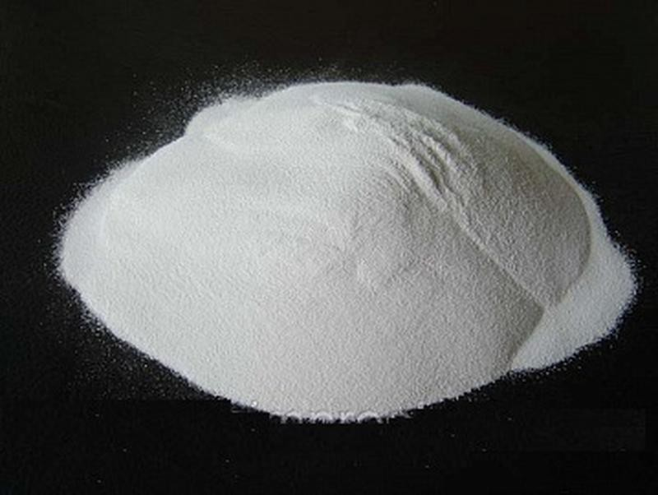
МУТАГЕННІ РЕЧОВИНИ
Призводять до :
Порушення генетичного коду Зміни спадкової інформації
Свинець
Радіоактивні речовини
тощо

Slide 18
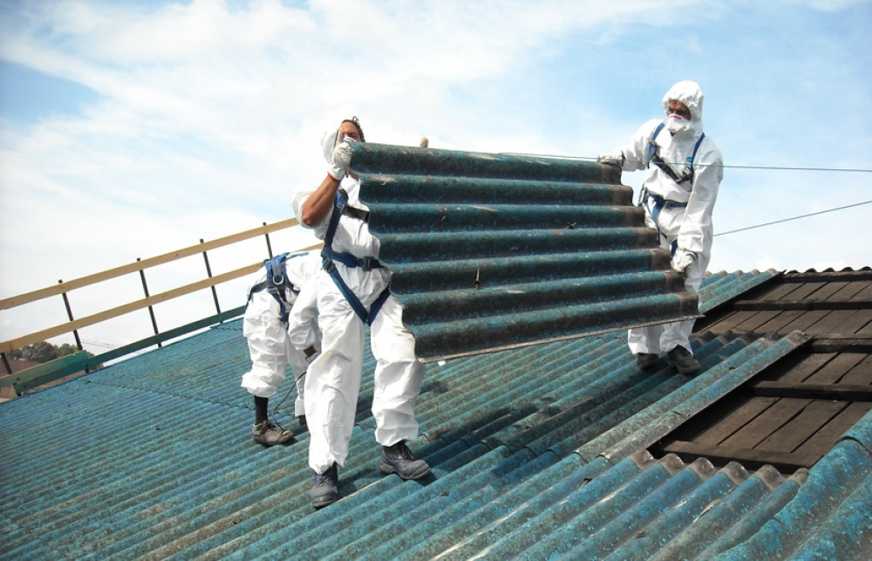
КАНЦЕРОГЕННІ РЕЧОВИНИ
Викликають злоякісні новоутворення –
пухлини
Ароматичні вуглеводні Циклічні аміни
Азбест Нікель Хром тощо

Slide 19
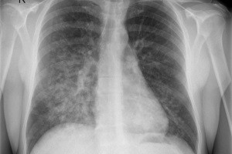
РЕЧОВИНИ ЗАДУШЛИВОЇ ДІЇ
Призводять до токсичного набрякання легень
Оксид азоту
Отруйні речовини

Slide 20
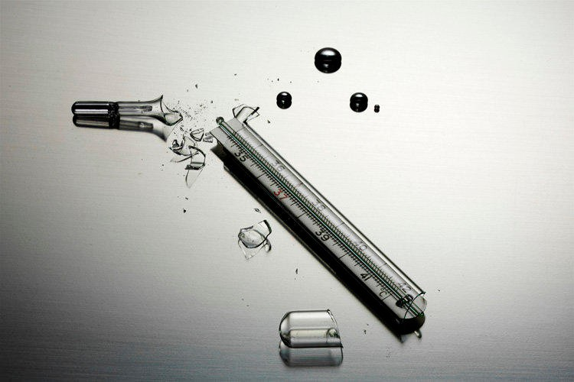
РЕЧОВИН, ЩО ВПЛИВАЮТЬ НА РЕПРОДУКТИВНУ (НАРОДЖУВАЛЬНУ)
ФУНКЦІЮ
Радіоактивні ізотопи
Ртуть
Свинець
тощо

Slide 21
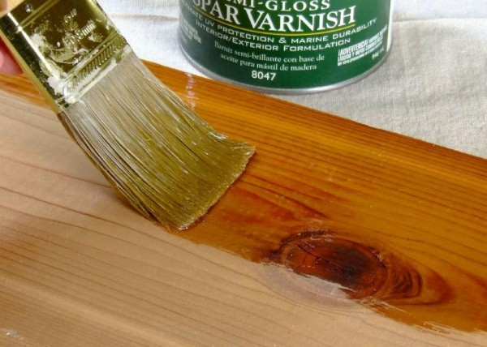
СЕНСИБІЛІЗАТОРИ
Речовини, що діють як алергени. Розчинники
Формалін
Лаки на основі нітро- та нітрозосполук
тощо.

Slide 22
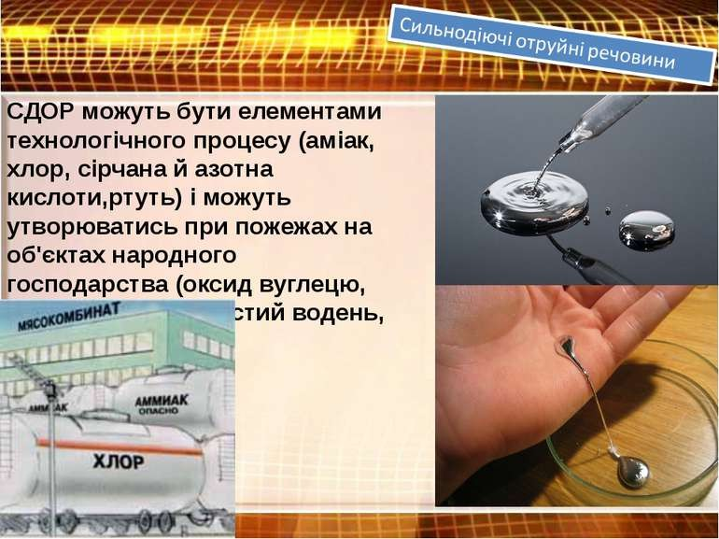
СИЛЬНОДІЮЧІ ОТРУЙНІ РЕЧОВИНИ (СДОР)
Найбільш небезпечні для людей у випадку потрапляння в навколишнє середовище

Slide 23
ТОКСИЧНА ДІЯ ШКІДЛИВИХ РЕЧОВИН НА ОРГАНІЗМ ЛЮДИНИ
Потрапляючи в організм, шкідливі речовини переносяться кров’ю до всіх органів та тканин. Тому порушення процесів обміну в будь-якому органі призводить до порушення інших функцій організму

Slide 24
3.Діагностика отруєння та його симптоми.

Slide 25
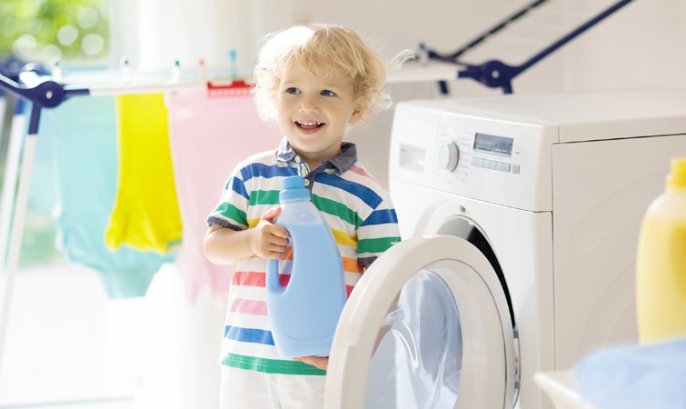
ГОСТРІ ОТРУЄННЯ
У переважній більшості випадків (92%) відмічаються побутові отруєння:
алкогольні інтоксикації
нещасні побутові випадки
суїциїдальні отруєння

Slide 26
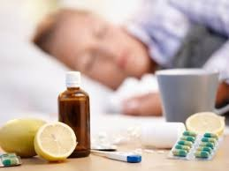
ВИПАДКОВІ ОТРУЄННЯ
Викликані
помилковим прийомом усередину побутових хімікатів
медикаментів зовнішнього застосування
хімічних препаратів при їх неправильному використанні або зберіганні в посуді з-під алкогольних та інших напоїв.

Slide 27
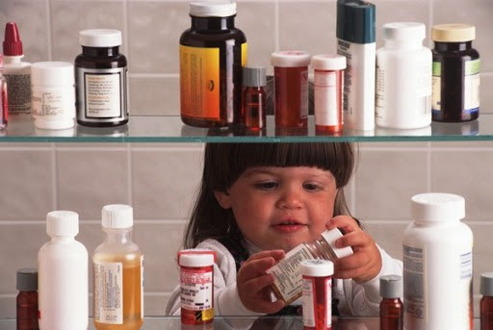
ОТРУЄННЯ У ДІТЕЙ, ЧАСТІШЕ У ВІЦІ ДО П`ЯТИ РОКІВ.
Особливе місце
Зростання числа гострих отруєнь у дітей
пов`язане з випуском великої кількості нових лікарських речовин
зберіганням їх в домашніх умовах у місцях, доступних дітям.
Увагу дітей привертають яскрава упаковка і форма пігулок

Slide 28
НАДХОДЖЕННЯ ТОКСИЧНОЇ РЕЧОВИНИ В ОРГАНІЗМ
Пероральні отруєння - через рот
Перкутанні отруєння - через незахищені шкірні покриви
Ін`єкційні отруєння - після ін`єкції токсичних доз лікарських препаратів
В різні порожнини організму - пряму кишку, піхву та ін.

Slide 29
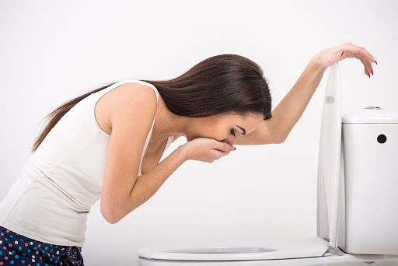
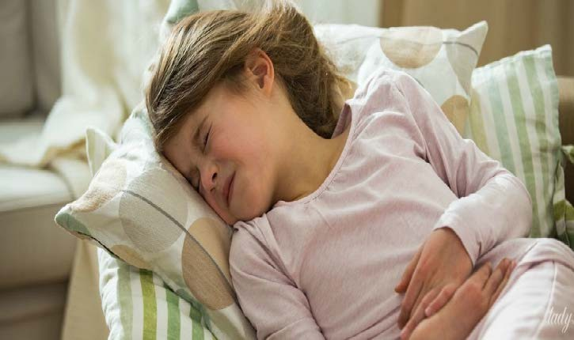
ОСНОВНІ СИМПТОМИ І ОЗНАКИ ОТРУЄННЯ
Біль у животі, втрата апетиту;
Посинілі губи, кашель;
Неприємний запах із рота;
Нудота, блювота, пронос;
Утруднення подиху й серцебиття;
Запаморочення й головний біль, шум у вухах;
Сонливість, зниження чутливості;
Лихоманка, жар, слабкість;
Дратівливість.

Slide 30
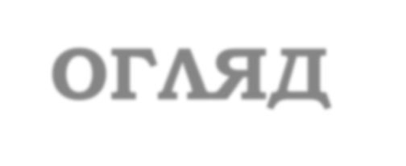
ОГЛЯД
огляд хворого
колір шкіри
колір слизових оболонок

Slide 31
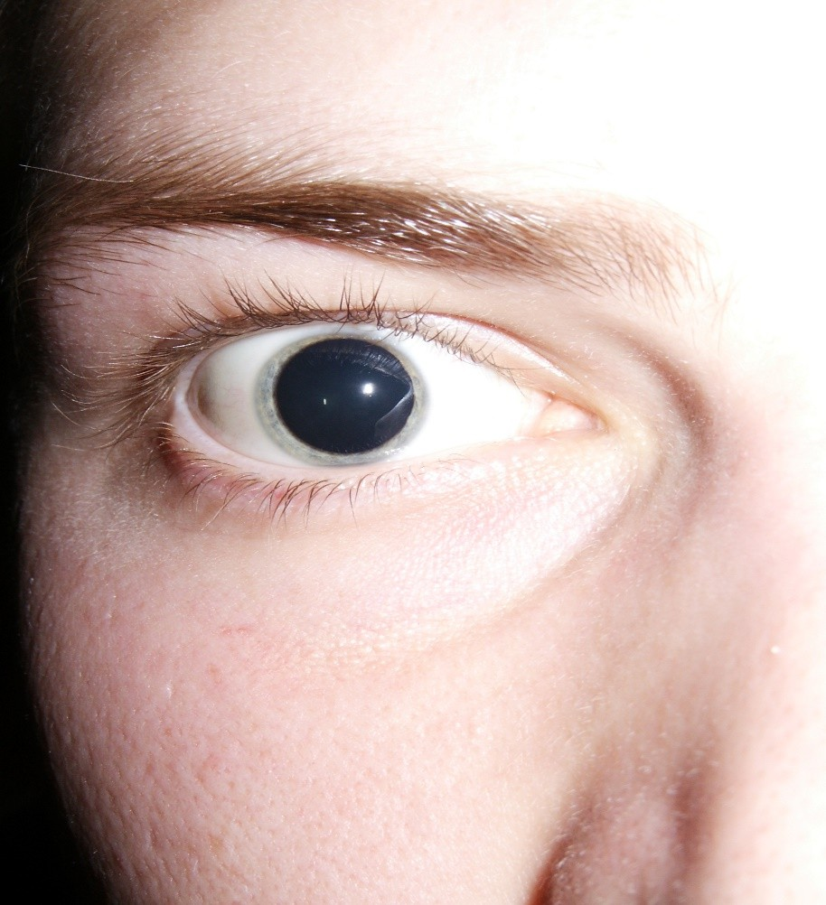
Яскраво-червоні слизові оболонки рота, губ - отруєння окисом вуглецю або ціанідами (запах гіркого мигдалю).
Почервоніння шкіри обличчя - отруєння атропіном (шкіра суха, зіниці розширені (мідріаз).

Slide 32
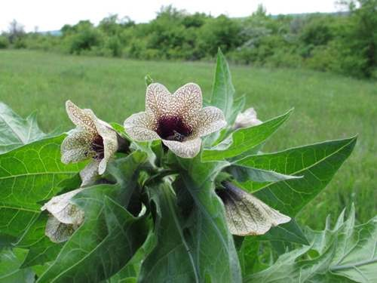
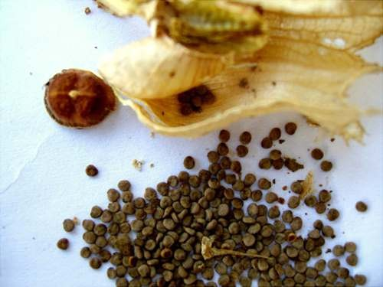
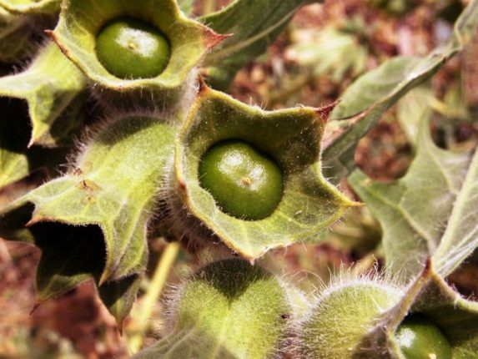
ОТРУЄННЯ БЛЕКОТОЮ, ДУРМАНОМ ТА ІНШИМИ РОСЛИНАМИ (МІСТЯТЬ АТРОПІН)
Захворювання супроводжується різким збудженням
Найчастіше страждають діти, скуштувавши ягоди блекоти за формою та кольором нагадують яфини (чорниці).
•

Slide 33
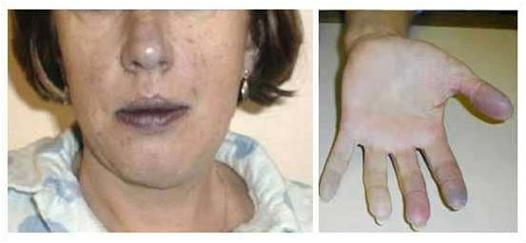
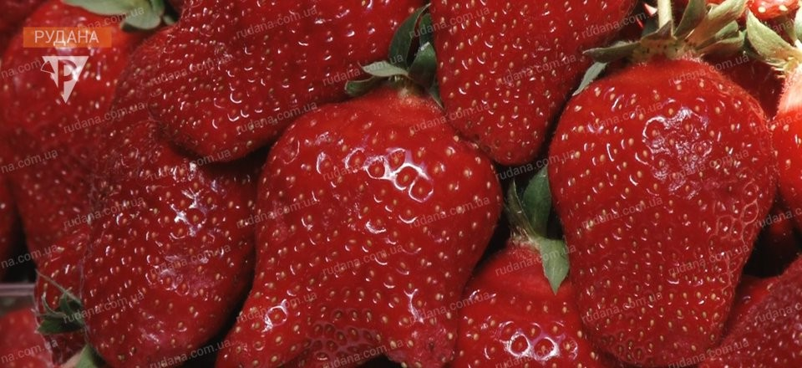
РІЗКО ВИРАЖЕНА ЦІАНОТИЧНІСТЬ
Отруєння нітритами і отруйними грибами

Slide 34
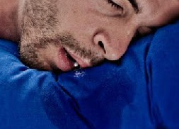
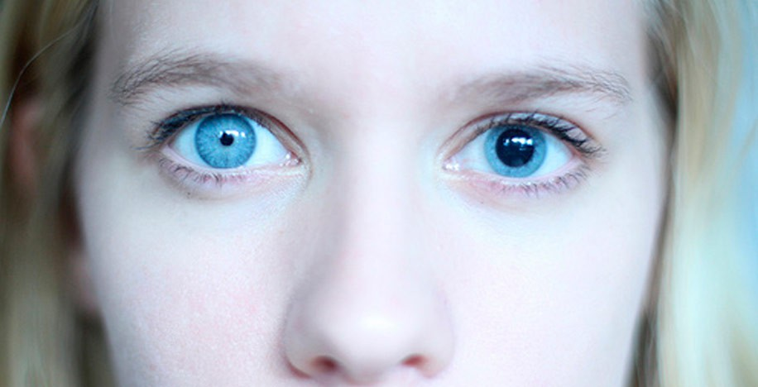
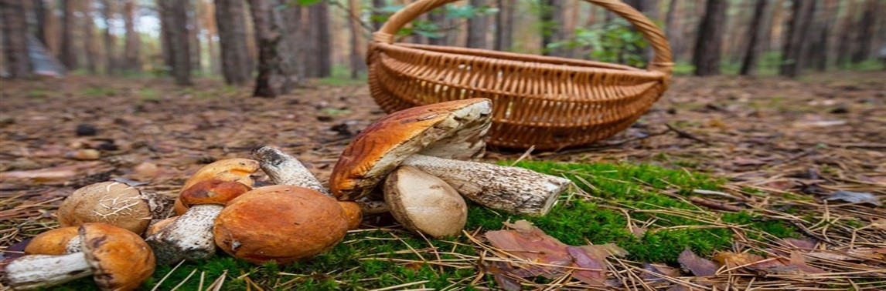
ОТРУЄННЯ ГРИБАМИ
Різко виражена слинотеча
Потовиділення
Болі у череві
Різке звуження зіниць (міоз)

Slide 35
ШКІРА ОБЛИЧЧЯ І ВСЬОГО ТІЛА
Отруєння миш'яком і його препаратами
шкіра вкривається холодним потом
обличчя швидко набуває характерного вигляду:
риси загострюються внаслідок "паралічу" судин внутрішніх органів відбувається "кровотеча у власні судини" черевної порожнини розвивається колапс.
•

Slide 36
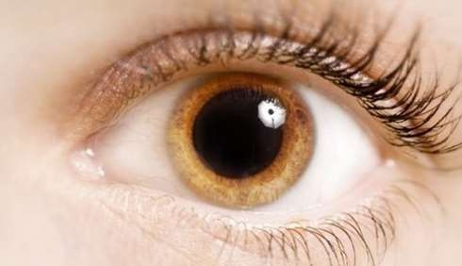
Отруєння кокаїном - зіниці розширені
Отруєння морфіном – зіниці звужені (якщо ще не настала асфіксія).
Помітна пітливість
Отруєння мухоморами, лікарськими речовинами
(М-холіноміметиками, антихолінестеразними

Slide 37
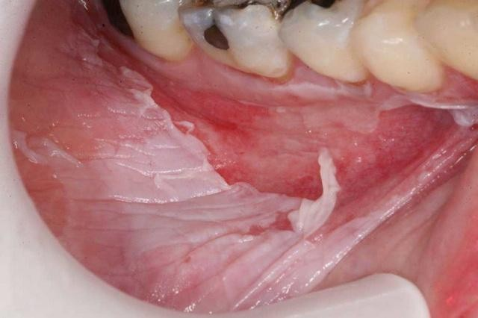
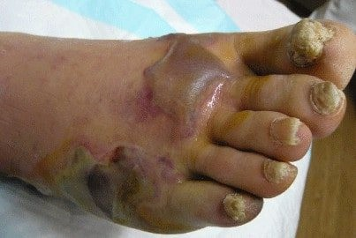
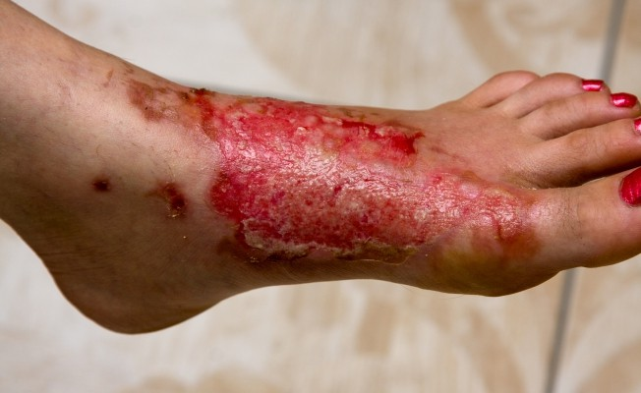
Опіки слизових оболонок губ і ротової порожнини, шкіри - отруєння кислотами (коагуляційний некроз), а при опіках лугами (колікваційний некроз).
•

Slide 38
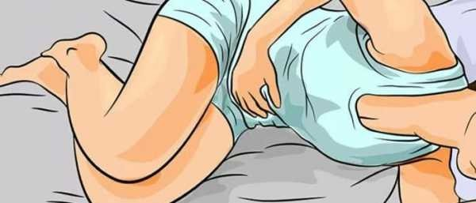
Положення хворого
сильні болі у череві змушують хворого прийняти таке положення, за якого б можна зменшити деякою мірою інтенсивність болю
притискає коліна до живота - при свинцевій кольці або отруєнні розчинними солями барію
•

Slide 39
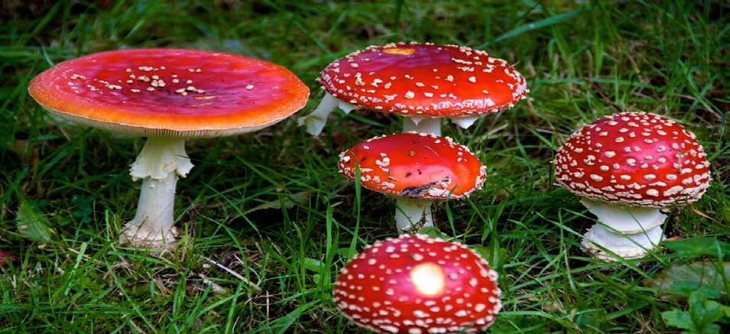
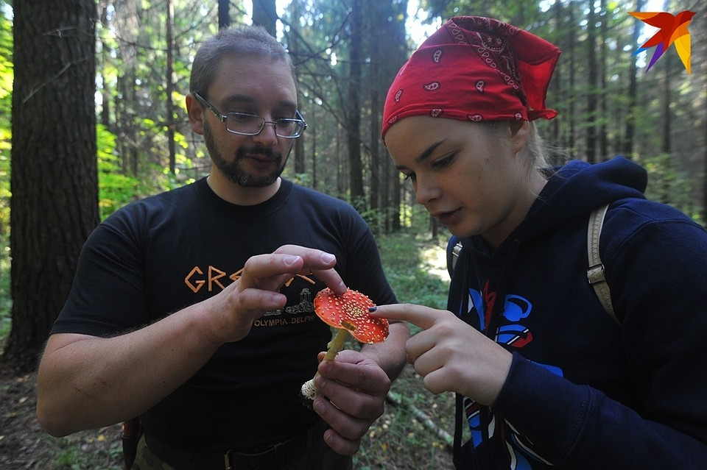
Положення хворого
Отруєння мухоморами
викликає спазм бронхів.
Це змушує потерпілого приймати положення, яке сприяє розширенню грудної клітки

Slide 40
КОМАТОЗНИЙ СТАН
Гіпоглікемічна кома (отруєння інсуліном) -порушення серцево- судинної системи
Різке пригнічення дихання - отруєння морфіном .
Гіперглікемічна кома при цукровому діабеті
Уремічна кома - при уремії

Slide 41
ОГЛЯД БЛЮВОТНИХ МАС, СЕЧІ, ВИПОРОЖНЕНЬ
Отруєння мідним купоросом - блювотні маси зеленувато-синього кольору
Отруєння сульфатом цинку - білуваті, а пізніше - кров'янисті. Отруєння миш'яком і сурмою - випорожнення вигляд "рисового відвару";
Отруєння грибами - піняві, надмірні, з неприємним запахом
Отруєння препаратами ртуті - кров'янисто-водяні
Отруєння азотнокислим вісмутом - чорнуватий відтінок

Slide 42
ЗМІНА КОЛЬОРУ СЕЧІ
Отруєння фосфором - зеленувато-бурий
Отруєння сантоніном - зеленуватий
Отруєння фенолом - чорний
•

Slide 43
СЕЧА
Анурія –отруєння препаратами ртуті.
Затримка сечі
Параліч сфінктера сечового міхура - отруєння снодійними, жарознижувальними засобами
Спазм сфінктера сечового міхура - отруєння морфіном

Slide 44
ЗМІНИ СКЛАДУ КРОВІ
Внаслідок дії ряду лікарських речовин.
Лікарські речовини, які викликають метгемоглобіноутворення (амілнітрит,
нітрит натрію, левоміцетин).
Речовини, які зв'язують гемоглобін (немає носія кисню)-чадний газ перетворює гемоглобін у карбоксигемоглобін.
Речовини, які спричиняють гемоліз крові - гемолітичні отрути (мідний купорос, миш'яковистий водень).

Slide 45
основні симптоми і ознаки отруєння
біль у животі
втрата апетиту
посинілі губи
кашель
неприємний запах із рота
нудота
блювота
пронос
утруднення подиху й серцебиття
запаморочення й головний біль
шум у вухах
сонливість
зниження чутливості
лихоманка
жар
слабкість
дратівливість
•

Slide 46
Невідкладна медична допомога при отруєннях

Slide 47

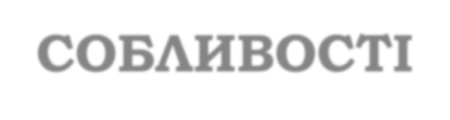

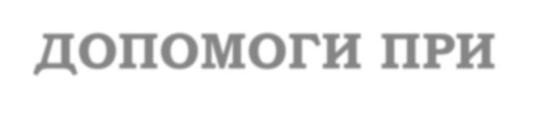
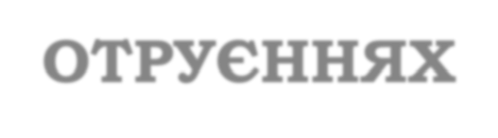
ОСОБЛИВОСТІ НЕВІДКЛАДНОЇ МЕДИЧНОЇ ДОПОМОГИ ПРИ ОТРУЄННЯХ
Основні принципи
Видалення отрути з місця її потрапляння в організм (промивання шкіри, слизових оболонок).
Попередження всмоктування отрути призначенням протиотрут, знешкодження отрути до резорбції або видалення її із шлунка (адсорбуючі, осаджувальні, обволікувальні, в'яжучі, проносні засоби).
Знешкодження всмоктаної отрути (введення протиотрут різного характеру - глюкоза, тіосульфат натрію та інші антидоти).
Прискорення видалення отрути із організму або підвищення дезінтоксикаційної функції печінки (зменшення концентрації отрути у крові і тканинах завдяки посиленому введенню рідини в організм).
Боротьба з наслідками отруєння, призначення симптоматичної терапії (регуляція життєво важливих функцій організму, які порушуються внаслідок потрапляння отрути в організм.

Slide 48
ЗАХОДИ БОРОТЬБИ З НЕВСМОКТАНОЮ ОТРУТОЮ.
Ппотрапляння подразнювальних або опікаючих речовин на шкіру та слизові оболонки - змити великою кількістю чистої води.
Прийом отрути всередину - якнайшвидше видалити її із шлунка:
Блювотні засоби
Промивання шлунка водою з додаванням до неї адсорбуючих речовин
(активоване вугілля).
При отруєнні розчинними солями барію необхідно перетворити цю речовину в нерозчинну сполуку. Для цього потерпілому дають випити розчин сульфату магнію або натрію, потім утворений осад - сірчанокислий барій - видаляють промиванням.

Slide 49
ОТРУЄННЯ АЗОТНОКИСЛИМ СРІБЛОМ
Для промивання шлунка використовують розчин хлориду натрію, тоді утворюється осад хлористого срібла, який видаляють промиванням.

Slide 50
ОТРУЄННЯ ДЕЯКИМИ АЛКАЛОЇДАМИ
(МОРФІН, СТРИХНІН ТА ІНШІ)
Шлунок промивають розчином калію перманганату (1:2000).
Калію перманганат здатний окислювати алкалоїди і перетворювати їх у нетоксичні сполуки.
Дубильні речовини (0,5% розчин таніну, міцний чай), які осаджують алкалоїди.
Адсорбуючі речовини (активоване вугілля) - адсорбція алкоголю, фенолу, миш'яку, стрихніну, солей важких металів.

Slide 51
ПРИ ОТРУЄННІ СОЛЯМИ ВАЖКИХ МЕТАЛІВ
Спеціальні протиотрути (антидоти).
Антидоти важких металів - стабілізована сірководнева вода. Для стабілізації сірководню в розчин додають солі натрію і магнію. Через 10 хвилин після прийому цього антидоту промивають шлунок.
Для попередження всмоктування отрути може бути використаний хімічний антагонізм:
При отруєнні кислотами шлунок промивають слабким розчином лугу (окис магнію, гідрокарбонат натрію).
При отруєнні лугами - слабкими розчинами органічних кислот (оцтова, лимонна, янтарна).
Блювання –невсмоктання отрути
Після видалення отрути із шлунка - виведення її із кишечника (сольові проносні засоби (сульфат магнію або натрію).

Slide 52
5. Клініка різноманітних отруєнь та перша медична допомога при них

Slide 53


ОТРУЄННЯ НЕОРГАНІЧНИМИ СПОЛУКАМИ МИШ'ЯКУ
Буває випадковим і зумисним
Ангідрид миш'яковистої кислоти використовується як отрута для знищення гризунів і випадково може потрапити в руки дітям при недбалому зберіганні.
На місці потрапляння миш'яку з'являється опік з наступним некрозом тканин.
Ця властивість миш'яку використовується у стоматології (для видалення нерва) при пломбуванні пошкоджених зубів.

Slide 54
ГОСТРЕ ОТРУЄННЯ МИШ'ЯКОМ
неприємний металічний присмак у роті
печіння у горлі і стравоході
через 30 - 40 хвилин розвивається
блювання з домішкою крові
сильні болі у череві
холероподібні випорожнення, у вигляді "рисового відвару" з домішкою крові
спрага

Slide 55
З боку серцево-судинної системи відмічається слабий і частий пульс і, як наслідок, зниження АТ
Сполуки миш'яку є капілярними отрутами, викликають різке розширення капілярів внутрішніх органів. Підвищується проникливість судин.
Розвивається загальна слабість, блідість шкіри.
Через 1 - 2 години настає смерть з ознаками гострої серцевої недостатності.
Нервова форма має більш бурхливий перебіг : симптоми з боку нервової системи, різка слабість, головний біль, втрата свідомості, судоми.

Slide 56
ХРОНІЧНЕ ОТРУЄННЯ СПОЛУКАМИ МИШ'ЯКУ
Розвивається поступово при тривалому потраплянні в організм невеликої кількості отрути.
Миш'як депонується у різних органах (губчасті кістки, нирки, печінка, селезінка, м'язи, шкіра, волосся, нігті).
Пошкоджуються нервова система, кровотворення, порушується обмін речовин.

Slide 57


ОСНОВНІ СИМПТОМИ ХРОНІЧНОГО ОТРУЄННЯ СПОЛУКАМИ МИШ'ЯКУ
Дерматити
Виразки
Гіперкератози
Посивіння і випадіння волосся
Ламкість нігтів
Порушення пігментації шкіри

Slide 58
ДОПОМОГА ПРИ ОТРУЄННІ
Всередину призначають 50 - 100 мл антидоту з послідуючим промиванням шлунка. Внутрішньовенно вводять унітіол 5% - 5 мл або розчин тіосульфат натрію 30% - 50 мл з розчином глюкози 40% - 20 мл,
Відновлення функції серцево-судинної системи
тіаміну бромід 3% - 1 мл, піридоксину гідрохлориду 6% - 1 мл, ціанокобаламіну 0,05% - 1 мл, гемодіаліз, перитонеальний діаліз на ранніх стадіях отруєння для виведення отрути
Попередження приєднання інфекції антибіотики.

Slide 59
ОТРУЄННЯ ПРЕПАРАТАМИ РТУТІ
Симптоми отруєння
На місці їх контакту з тканинами розвиваються Опіки
гінгівіт
стоматит
болі в роті
стравоході, шлунку, кишечнику, металічний смак у роті,
нудота, блювання з домішками крові, слинотеча, кровоточивість ясен,
рідкі й часті випорожнення з кров'ю, тенезми, анурія.

Slide 60
ДОПОМОГА ПРИ ОТРУЄННІ
промивання шлунку з послідуючим призначенням всередину антидоту і повторне промивання шлунку через 10 - 15 хв.

Slide 61
ОТРУЄННЯ ПРЕПАРАТАМИ СВИНЦЮ
Симптоми
різкі болі у череві (спазми) - свинцева колька
тривалі запори
підвищення АТ (внаслідок спазму судин і гладкої мускулатури внутрішніх органів)
поганий апетит, загальна слабість, апатія, втомлюваність
набряк десен
підвищення слиновиділення
солодкуватий присмак у роті.
Загальні ознаки: шкіра бліда з сіруватим відтінком, свинцева кайма - лілово-сіра полоска по краю ясен і зубів (відкладення сірнистого свинцю)

Slide 62
ДОПОМОГА ПРИ ОТРУЄННІ
При свинцевій кольці
двохстороння паранефральна новокаїнова блокада
зняття спазму гладкої мускулатури внутрішніх органів:
розчин атропіну сульфат 0,1% - 1 мл або платифіліну гідротартрат
0,2% - 1 мл, папаверину гідрохлорид 2% - 2 мл внутрішньом'язово
аміназин всередину 30 мг
при поліневритах вітаміни В1 5% - 1 мл, В12 0,1% - 1 мл,

Slide 63
ОТРУЄННЯ РОЗЧИННИМИ СОЛЯМИ БАРІЮ
(ХЛОРИД БАРІЮ)
СИМПТОМИ ОТРУЄННЯ
Шкіра бліда, покрита холодним потом
через 2 - 3 год розвивається м'язова слабкість (в'ялий параліч м'язів верхніх кінцівок та шиї)
Підвищення АТ
Головокружіння
Головні болі
Слинотеча
Спрага
Пронос
Аритмія
Сповільнення пульсу
Порушення ритму серцевої діяльності - екстрасистолія,
Печіння у роті
Нудота
Блювання
Болі у животі (внаслідок спазму гладкої мускулатури кишечника і брижейки)
бігемінія; миготіння передсердя з послідуючим зниженням
артеріального тиску.
Задишка
Ціаноз слизових оболонок
•

Slide 64



ОТРУЄННЯ М-ХОЛІНОБЛОКАТОРАМИ І РОСЛИНАМИ, ЯКІ ЇХ МІСТЯТЬ
БЛЕКОТА, ДУРМАН, КРАСАВКА
Симптоми отруєння
Збудження
клонічні судоми
сухість шкіри і слизових оболонок
почервоніння шкіри
Тахікардія
підвищення артеріального тиску
розширення зіниць
збудження, галюцинації,
гіпертермія, аритмія, диплопія, світлобоязнь, атаксія, втрата орієнтації.

Slide 65
ДОПОМОГА ПРИ ОТРУЄННІ
Промивання шлунка розчином калію перманганату 500 мл
Сольові проносні
Жарознижувальні
Форсований діурез.

Slide 66

ОТРУЄННЯ МОРФІНОМ
Симптоми отруєння
пригнічене дихання (періодичне за типом Чейн-Стокса)
гостра недостатність дихання
гіпотонія
сповільнення ритму серцевих скорочень
загальне пригнічення
зниження температури тіла
звуження зіниць з послабленням реакції на світло
затримка сечі внаслідок спазму сфінктера сечового міхура
гіперемія шкіри

Slide 67
ДОПОМОГА ПРИ ОТРУЄННІ
промивання шлунка розчином калію перманганату (незалежно від шляху введення і часу, бо морфін має здатність виділятись слизовою оболонкою шлунка і знову всмоктуватись)
сольові проносні засоби (сульфат магнію або натрію)
введення глюкози у 20% - 10 мл, розчин атропіну сульфату 0,1% - 1 мл
вітамін В1 5% - 1 мл
зігрівання тіла
антибіотики для попередження інфекції.

Slide 68

ОТРУЄННЯ КОФЕЇНОМ
Симптоми отруєння
збудження центральної нервової системи
підвищення артеріального тиску
прискорення пульсу (тахікардія)
галюцинації.
Допомога при отруєнні
промивання шлунка розчином таніну
хлоралгідрат у клізмі
Фенобарбітал
броміди (натрію бромід внутрішньовенно, карбромал, бромізовал всередину)
сибазон 0,5% - 1 мл, глюкоза 20% - 20 мл, кислота аскорбінова 5% - 2 мл, для зниження артеріального тиску призначають гіпотензивні засоби.

Slide 69

ОТРУЄННЯ БРОМІДАМИ
Симптоми
сонливість
пригнічення активності центральної нервової системи
загальна слабість
тремор
атаксія
висипання на шкірі
катари верхніх дихальних шляхів (нежить).
Допомога при отруєнні
внутрішньовенно ізотонічний розчин натрію хлориду

Slide 70

Симптоми отруєння барбітуратами
Блювання
Сонливість
пригнічення дихання
порушення гемодинаміки
зниження артеріального тиску
Колапс
зниження температури тіла
параліч центральної нервової системи
мимовільне виділення сечі.
Домомога при отруєнні: промивання шлунка, сольові проносні, кофеїн, гарячий чай, зігрівання тіла, глюкоза, перитонеальний діаліз, гемодіаліз, форсований діурез.
ОТРУЄННЯ БАРБІТУРАТАМИ

Slide 71

ОТРУЄННЯ ІНСУЛІНОМ
Симптоми отруєння
Загальна слабість
Головокружіння
тремор кінцівок
болі в грудній клітці
Тахікардія
Відчуття голоду
Почервоніння обличчя
Пітливість
Коматозний стан з гіпотонією і втратою глибоких рефлексів, гіпоглікемічна кома, клонічні і тонічні судоми.
.
Допомога при отруєнні:
глюкоза 40% - 20 мл внутрішньовенно разом з інсуліном, цукор, адреналіну гідрохлорид 0,1% - 1 мл під шкіру.

Slide 72
ОТРУЄННЯ САЛІЦИЛАТАМИ
Симптоми отруєння
блювання
шум у вухах
дратівливість
розлади зору і слуху
галюцинації
коматозний стан
судоми
кровоточивість слизових оболонок
зниження температури тіла, висипи на шкірі.
Допомога при отруєнні
промивання шлунка водою з додаванням активованого вугілля
сольові проносні
зігрівання тіла.

Slide 73
ОТРУЄННЯ ГЛЮКОКОРТИКОЇДАМИ
Симптоми отруєння
загальна слабість
підвищена збудливість
Ейфорія
Безсоння
Набряки
Галюцинації
ульцерогенна дія
підвищення артеріального тиску
температури тіла
Гіперглікемія
глюкозурія, гіпокаліемія, остеопорози, порушення функції печінки.
Допомога при отруєнні
вводять розчин калію хлорид 4 % - 50 мл (перед введенням розвести водою для ін'єкцій у 10 разів і вводити внутрішньовенно крапельно)
снодійні засоби
антигістамінні засоби
спазмолітики міотропної дії
адреноблокатори

Slide 74
ОТРУЄННЯ ГЕПАРИНОМ
Симптоми отруєння:
головний біль
блювання
артралгії
підвищення температури тіла
свербіння тіла
висипи на шкірі
набряк Квінке
, кровотечі, тромбоцитопенія, набряк мозку, гематурія.
Допомога при отруєнні:
внутрішньовенно вводять
протаміну сульфату 1% - 5 мл, кальцію хлорид,
кислоту аскорбінову,
антигістамінні засоби (димедрол 1%- 1 мл),
сечогінні засоби (внутрім'язово фуросемід 1% - 1 мл, всередину - хлотіазид таблетки по 50 мг).

Slide 75
ПРИ ОТРУЄННІ ГРИБАМИ
Симптоми гострого отруєння проявляються через 4-8 годин після вживання грибів Особливо важко переносять отруєння грибами діти й люди похилого віку.
З'являються
сильні спазми- болі в животі
нудота, що супроводжується блювотою
пронос (іноді із кров'ю)
головний біль
шум у вухах
холодний піт
виділення слини.
При отруєнні грибами діяльність серця порушується, знижується артеріальний тиск, шкіра стає жовтуватого кольору.

Slide 76

ЯК ЗАПОБІГТИ ХАРЧОВОМУ ОТРУЄННЮ
Перед готуванням їжі переконайтеся що Ваші руки чисті, якщо є ушкодження або ранки, використовуйте рукавички.
Під час готування їжі простежте за тим, щоб заморожене м'ясо повністю розморозилося
Ретельно проварюйте м'ясо і яйця для того, щоб знищити всі небезпечні бактерії.
Не зберігайте м'ясо, яке пройшло термічну обробку, дуже довго в холодильнику (воно стає сприятливим середовищем для розмноження бактерій).
Не споживайте дикі рослини, ягоди або коріння.

Slide 77
ОТРУЄННЯ ЕТИЛОВИМ СПИРТОМ (АЛКОГОЛЕМ)
Етиловий спирт (етанол) — безбарвна рідина з характернним запахом.
Змішується з водою в будь-яких співвідношеннях, добре розчиняється в органічних розчинниках. Горить синім полум’ям.
Етанол входить до складу всіх спиртних напоїв.
Смертельна доза 96° етанолу варіює від 4 до 12 г на 1 кг маси тіла (700-— 1000 мл горілки за відсутності толерантності).
Алкогольна кома настає при концентрації алкоголю в крові 3 г/л і вище, смерть — при концентрації
5—6 г/л і вище.
Отруєння є побутовим, випадковим, з метою сп’яніння.

Slide 78
КОНЦЕНТРАЦІЯ АЛКОГОЛЮ В КРОВІ, Г/Л ТА ФУНКЦІОНАЛЬНА ОЦІНКА
АЛКОТЕСТ
•
•
Менше 0,3 | Відсутність впливу алкоголю
Віл 0,3 до 0,5 | Незначний вплив
Від 0,5 до 1,5 | Легке сп’яніння
Від 1,5 до 2,5 | Сп’яніння середнього ступеня
Від 2,5 до 3,0 | Сильне сп’яніння
Від 3,0 до 5,0 | Тяжке отруєння (можлива смерть)
Понад 5,0 | Смертельне отруєння

Slide 79

ЕТАНОЛ
Справляє психотропну і наркотичну дію на ЦНС, а продукти його напіврозпаду (апетальдегід і оцтова кислота), що утворюються під виливом ферменту алкогольдегідрогенази (АДГ), — токсичну дію на весь організм.
Швидкість окиснення етанолу в печінці становить 6—7 г/год.
Якщо взяти за 100 % увесь ужитий етанол:
90 % окиснюється в печінці
10 % виділяється в незміненому вигляді з сечею і через легені

Slide 80

КЛІНІЧНА КАРТИНА
При інтоксикації етанолом госпіталізації до лікувальних закладів підлягають тільки особи, які перебувають у стані тяжкого або смертельного отруєння , що відповідає клінічним проявам прекоматозного або коматозного стану різного ступеня тяжкості.

Slide 81
ПРОЯВИ АЛКОГОЛЬНОЇ КОМИ
Специфічні ознаки
Наявність характерного запаху;
Шкіра часто вкрита холодним липким потом;
Спостерігається гіперсалівація.
Обличчя, як правило, гіперемоване, але можлива і його блідість у поєднанні з ціанозом.
Розлади дихання частіше зумовлені порушенням прохідності верхніх дихальних шляхів (аспірація блювотних мас, западання язика)

Slide 82
КОМА III СТУПЕНЯ
У крові обов’язкова наявність високого рівня етанолу.
При алкогольній інтоксикації гіпоглікемія майже завжди супроводжується гіпотермією, яку також можуть спровокувати інфузія холодних розчинів під час проведення інтенсивної терапії, холодне приміщення.
У разі пригнічення дихання центрального походження і за наявності показань (гостра дихальна недостатність) розпочинають штучну вентиляцію легень.

Slide 83

Найтяжчий варіант — порушення дихання центрального походження в поєднанні з обструкцією верхніх дихальних шляхів, шо потребує негайних дій медичного персоналу, спрямованих на запобігання аспірації блювотних мас.
Хворий може померти протягом кількох хвилин

Slide 84

УСКЛАДНЕННЯ З БОКУ СЕРЦЕВО- СУДИННОЇ СИСТЕМИ
Тахікардія
Зниження або помірне підвищення АТ
Раптова коронарна смерть
Основні причини цих явиш — гіпоксія,
інтоксикація.

Slide 85

НАДАННЯ МЕДИЧНОЇ ДОПОМОГИ
Догоспітальний етап — організація своєчасного симптоматичного лікування і транспортування пацієнта у відділення інтенсивної терапії токсикологічного стаціонару або лікарні швидкої медичної допомоги.

Slide 86
АЛКОГОЛЬ
Симптоми отруєння
Сонливість
Відсутність реакції на подразники Нудота
Зниження температури тіла
Дихання стає слабким і поверхневим, порушується пульс.
Хворий може знепритомніти.
Надання першої допомоги
Зупинити подальше всмоктування алкоголю в організм.
Промивають шлунок часто, але поступово, невеликими порціями
Залишайтеся із хворим: нудота може перерости в блювоту!!!
Ваша допомога йому просто необхідна!

Slide 87
ПІСЛЯ ПРИЙМАННЯ СПИРТНИХ НАПОЇВ
Алкоголь із кишково-шлункового тракту всмоктується в кров, печінку, проникає в центральну нервову систему, потім у кору головного мозку, де зберігається найдовше
Алкоголь у малих дозах має збуджуючу дію
Алкоголь у більших дозах гальмує не тільки роботу головного мозку

Slide 88

ВИСНОВКИ

Slide 89
Людина постійно стикається з великою кількістю шкідливих речовин, які можуть
викликати різні види захворювання, розлади здоров’я, а також травматизм як у процесі контакту, так і через певний проміжок часу.

Slide 90
ШЛЯХИ ПРОНИКНЕННЯ ШКІДЛИВИХ РЕЧОВИН В ОРГАНІЗМ ЛЮДИНИ:
Органи дихання
Шкіру
Рани
Шлунково-кишковий тракт

Slide 91
ВПЛИВ ШКІДЛИВИХ РЕЧОВИН НА ОРГАНІЗМ ЛЮДИНИ
Залежить
від кількості речовини, що потрапила в нього
її токсичності
тривалості надходження
механізму взаємодії
статі, віку, індивідуальних особливостей організму
метеорологічних умов навколишнього середовища
хімічної структури
фізичних властивостей речовини

Slide 92
ПРИЧИНОЮ ОТРУЄННЯ МОЖЕ СТАТИ
Проста випадковість: особа щось проковтнула або вдихнула.
Це можуть бути
медичні препарати ( надмірна доза аспірину)
пральні порошки та інша продукція
Газ
надмірна доза наркотиків (випадково або навмисно)
зіпсована їжа
алкоголь і т.д.

Slide 93
ВИЗНАЧИТИ, ВІД ЧОГО САМЕ ВІДБУЛОСЯ ОТРУЄННЯ, СКЛАДНО:
Деякі отруйні речовини розширюють зіниці у той час як інші скорочують їх.
Деякі призводять до надмірного виділення слини, інші викликають сухість слизової оболонки.
Одні прискорюють роботу серця, у той час як інші її сповільнюють;
Пришвидшують або сповільнюють подих.
Одні види отрут заподіюють пекучий біль, у той час як реакція на інші проходить безболісно.

Slide 94
Людина може отруїтися, але ознаки отруєння з'являться тільки через кілька годин, днів або місяців.
Основні симптом і ознаки отруєння
біль у животі, втрата апетиту;
посинілі губи, кашель;
неприємний запах із рота;
нудота, блювота, пронос;
утруднення подиху й серцебиття;
запаморочення й головний біль, шум у вухах;
сонливість, зниження чутливості;
лихоманка, жар, слабкість;
дратівливість.

Slide 95
НЕЗАЛЕЖНО ВІД ХАРАКТЕРУ ТА УМОВ, ЗА ЯКИХ ВІДБУЛОСЬ ОТРУЄННЯ, ЗАХОДИ ПЕРШОЇ ДОПОМОГИ ЗВОДЯТЬСЯ ДО РЯДУ ОСНОВНИХ ДІЙ, А САМЕ:
1. Видалення отрути з місця її потрапляння в організм (промивання шкіри, слизових оболонок).
2. Попередження всмоктування отрути призначенням протиотрут, знешкодження отрути до резорбції або видалення її із шлунка (адсорбуючі, осаджувальні, обволікувальні, в'яжучі, проносні засоби).
3. Знешкодження всмоктаної отрути (введення протиотрут різного характеру - глюкоза, тіосульфат натрію та інші антидоти).
4. Прискорення видалення отрути із організму або підвищення дезінтоксикаційної функції печінки (зменшення концентрації отрути у крові і тканинах завдяки посиленому введенню рідини в організм).
5. Боротьба з наслідками отруєння, призначення симптоматичної терапії (регуляція життєво важливих функцій організму, які порушуються внаслідок потрапляння отрути в організм.

Slide 96





ДЯКУЮ ЗА УВАГУ!

